Slide 1
Миграция с даунтаймом на cutover
Notes:
Слайд разделитель тем с фирменымм цветом и лого
Если необходимо поставить лого суббренда обратитесь к k.yashkina

Slide 2
Когда может понадобиться миграция с даунтаймом на cutover?
Когда объем мигрируемых данных на источнике превышает 200GB
Когда необходимо перенести данные без остановки приложения. Даунтайм необходим будет в момент переключения приложения на СУБД PostgreSQL
Когда необходимо синхронизировать данные с момента создании копии до момента переключения
Notes:
Пример внутреннего слайда с текстом

Slide 3




Архитектура GoldenGate
Notes:
Архитектура
Экстракт извлекает данные из REDO, пишет в трайлфалы (ин-фия о транзакциях)
Трайлф-айл - содержит инф-ию о закомиченных транзакциях, упорядоченных по времени комита.
Репликат – выполняет обратное преобрахование конвертация в DML и именение на целевой системе

Slide 4
Что необходимо сделать
1
2
3
4
Подготовка
Заливка данных
Синхронизация
Переключение
Добавление экстрактора в БД Oracle
Подготовка целевой БД
Начальная заливка данных из Oracle в PostgresSQL
Добавление репликата
Настройка синхронизации
Notes:
Слайд текст+инфографика

Slide 5
Шаг 1. Создание экстрактора и подготовка целевой БД PostgreSQL
Oracle DBA создают новый экстратор. (момент времени T1)
В целевой БД необходимо создать структуру
Учесть следующие моменты:
Удалить индексы, кроме primary key или unqiue index
Отключить триггеры
Удалить Foreign Key

Slide 6


Подводные камни - Триггеры и Foreign Key
insert into tableA
триггер: insert into tableB
insert into tableA
insert into tableB
insert into tableA
insert into tableB
insert into tableA
триггер: insert into tableB
insert into tableB
DML выполнится дважды
Notes:
Также во время репликации GG может группировать строки для ускорения производительности.
Рекурсивный

Slide 7
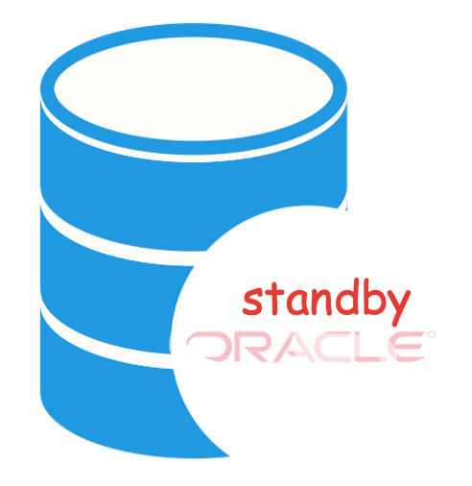


Шаг 2. Заливка данных
Oracle DBA создают клон. (момент времени T2 > T1)
Утилитой «Бублик» выполняется заливка данных в БД PostgreSQL. Данные синхронизированы на момент времени T2.
Notes:
Oracle Dba создают клона, главное, чтобы он был создан позже, чем добавлен экстрактор. Таким образом, будет гарантировано, что все данные с момента включения экстрактора и до момента создания клона уже будут в трейл-файлах.
С помощью утилиты Бублик прозиодится выгрузка данных из копии в целевую БД PostgreSQL

Slide 8


Шаг 3. Синхронизация
T1
T2
T3
T4
T5
Запуск экстрактора
Начальная загрузка
Запуск репликата
Синхронная копия
Построить необходимые индексы
Репликат запускается с момента времени =T2

Slide 9
Шаг 4. Переключение
Включается необходимые триггера
Достраиваются Foreing Key c опцией NOT VALID

Slide 10
Ограничения
Отсутствует репликация DDL.
Размер реплицируемого LOB-a не может превышать 1Gb – ограничение PostgreSQL (bytea, text).
Оптимальный сценарий OLTP нагрузка – маленькие транзакции.

Slide 11
Возможные сценарии
Репликация с фильтрацией
Репликация с разрешением конфликтов
Параллельная репликация в несколько БД

Slide 12
Репликация с фильтрацией
Фильтры можно включать как в экстракторе, так и в репликате
TABLE TCTDBS.GLOBALPARAMETERVALUES, WHERE (PRODUCTSERNO <> 0);

Slide 13
Репликация с разрешением конфликтов
При частичной первоначальной заливки данных в целевую БД PostgreSQL в процессе репликации можно получить ошибку NO DATA FOUND, если транзакция попытается выполнить dml над данными, которых нет в БД.
Разрешается путем добавления параметра INSERTMISSINGUPDATES в процесс репликации, таким образом отсутствующая строка будет добавлена в целевую БД.
Таблица не должна содержать LOB. Также появляются накладные расходы на логирование изменений в источнике.
Notes:
При стандартных настройках

Slide 14

Параллельная репликация в несколько БД
TB_A
РепликатA
TB_A
TB_A
РепликатB
РепликатC
РепликатA
MAP TB_A, TARGET TB_A, FILTER (@STREQ(col1,’A’));
TB_A
РепликатB
MAP TB_A, TARGET TB_A, FILTER (@STREQ(col1,’B’));
РепликатC
MAP TB_A, TARGET TB_A, FILTER (@STREQ(col1,’C’));

Slide 15
SLA
Не можем позволить длительную репликацию
Репликация «от начала и до конца» не должна быть длительнее недели.
Notes:
Данный подход требует дополнительных затрат на создание и поддержание конфигурации. Команде DBA необходимо сделить и реагировать алерты, разбираться в причинах отставания.
На это требуются ресурсы как инфраструктурные, так и человеческие.

